Slide 1








المنطق
@luna_xr36
t.me/Lunaaaxr633

Slide 2
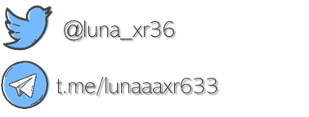



درستٌ إيجاد أمثلة مضادة لتخمينات خاطئة
أٌعين قيم الصواب لعبارة الوصل و عبارة الفصل
أُمثل عبارتيَ الوصل و الفصل باستعمال أشكال فن
العبارة - قيمة الصواب - نفي العبارة
العبارة المركبة - عبارة الفصل - عبارة الوصل - جدول الضرب

Slide 3
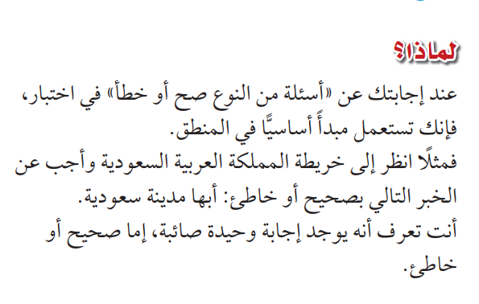
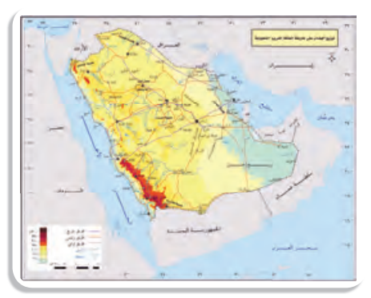






Slide 4
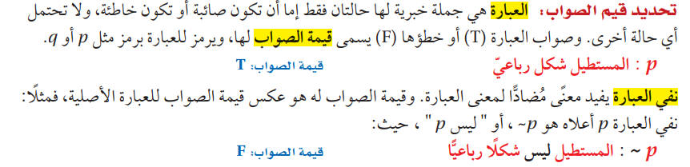

Slide 5
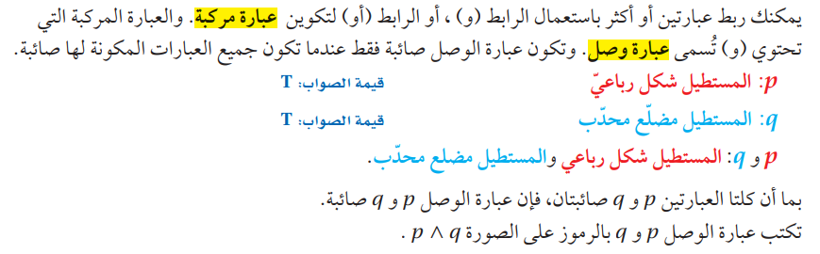

Slide 6
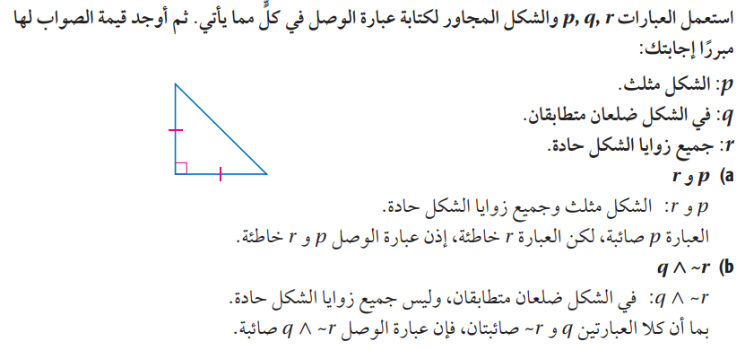
مثال 1 : قيم الصواب لعبارات الوصل

Slide 7


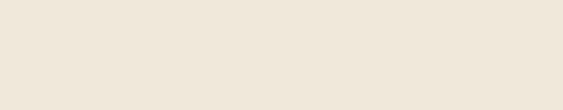
تحقق من فهمك 1

Slide 8
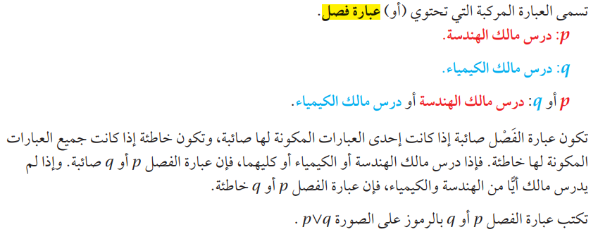

Slide 9
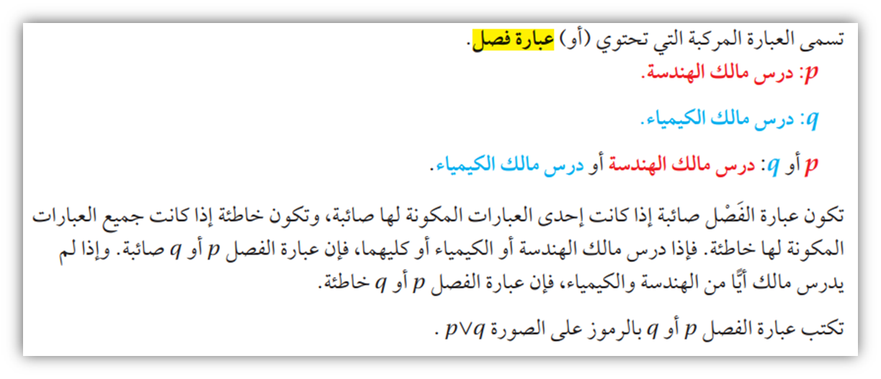
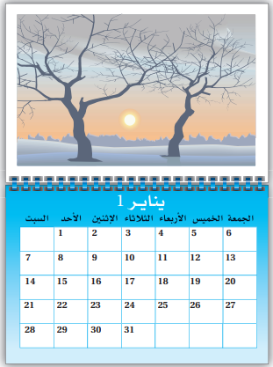
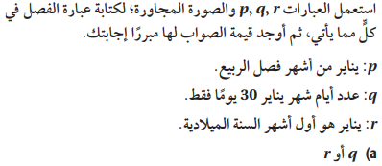


مثال 2 : قيم الصواب لعبارة الفصل

Slide 10


تأكد

Slide 11
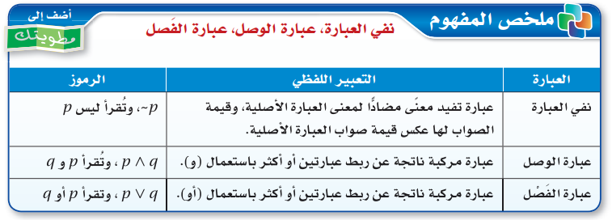

Slide 12
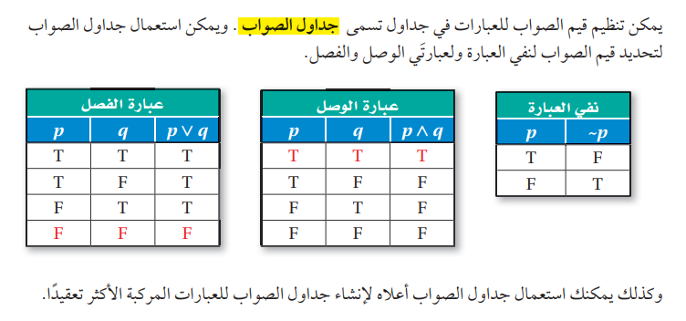
مثال 3 : انشاء جداول الصواب

Slide 13
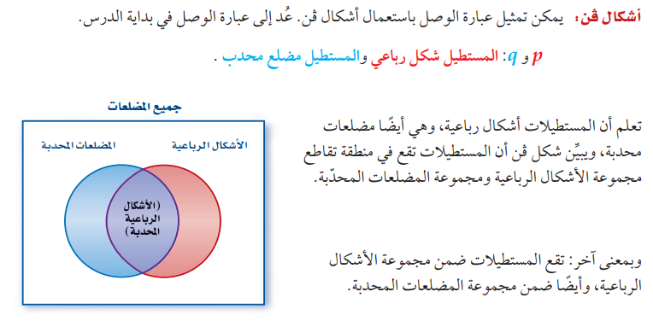

Slide 14
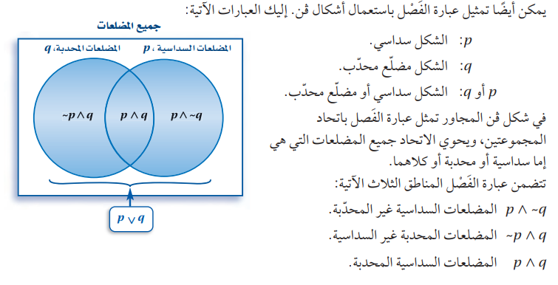

Slide 15
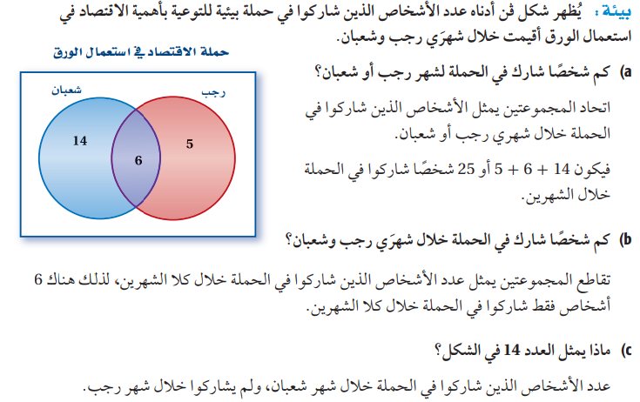

Slide 16

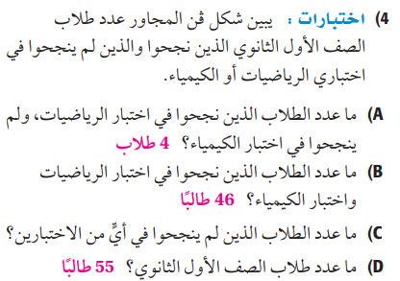
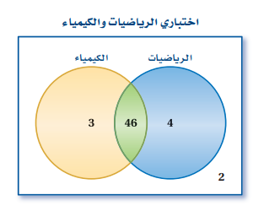

تحقق من فهمك

Slide 17
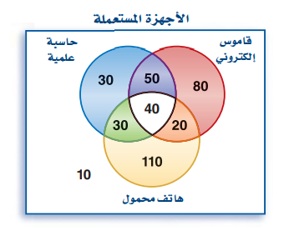
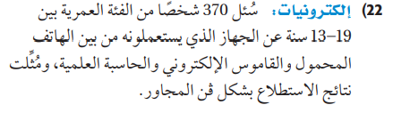



Slide 18

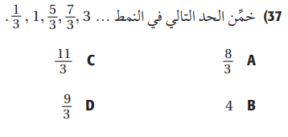
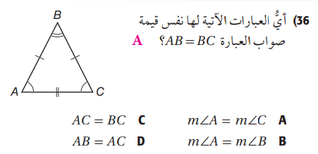
تدريب تقويمي

Slide 19



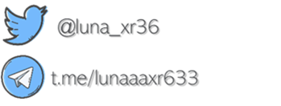
تدريب تقويمي
الواجب المنزلي

